Slide 1
Linux操作基础命令
By 刘朝霞

Slide 2
目录
1用户管理基础命令
2目录管理基础命令
3文件管理基础命令
4系统管理基础命令
5其他常用命令

Slide 3
用户管理基础命令
Linux中，用户可以分为两类:超级用户和普通用户
超级用户:root
普通用户:除了root用户之外的其他用户
linux中判断用户，是根据用户id来判断，不是根据用户名判断。
切换用户身份: su username
su = su root
root切换为普通用户，不需要提供密码（管理员-->普通用户）
普通用户切换为root，要提供root密码（普通用户-->管理员，提供密码）
普通用户切换为普通用户，需要提供密码（普通用户-->普通用户，提供密码）
给root用户设置密码：sudo passwd root

Slide 4
用户管理基础命令
添加用户：useradd username
设置密码：passwd username
who 显示当前登录到系统中用户的相关信息
注：本地连接的用户不显示IP，tty表示用户直连主机，pts表示远程登录
id查看当前用户的信息
last 查看最近用户登录系统的情况
whoami 当前的用户身份
who am i 登录时的用户身份

Slide 5
目录管理基础命令
cd切换目录。
可以使用相对路径和绝对路径，其中凡是以/开头的路径都是绝对路径，其余的是相对路径。
绝对路径：由根目录写起，如：/user/share/doc
相对路径：不是由/写起，如从/user/share/doc切换到/user/share/man下时，可以写成
cd../mam
.. ：代表当前目录的上一级目录
.：代表当前目录
  -：表示前一个目录，如当前目录为/etc/init.d 然后执行了cd /home那么此时位于/home下面
  ，再执行cd - 即可返回/etc/init.d目录
  如果直接执行cd后面没有路径，则默认跳到用户的home中去，用户home也经常用~表示，
  如test1这个用户的home是/home/res 那么，执行下面三个命令的结果是一样的：
  cd 或 cd ~ 或 cd /home/res

Slide 6
目录管理基础命令
mkdir 建立目录，mkdir -p data/test/A/B--如果要一次性建立不存在的多级目录，使用-p
参数(递归创建目录)
mkdir -m 711 -p data/MODE/A--在/data目录下递归创建MODE/A两个目录同时指定目录A
的权限为711 （用ll命令进行查看目录权限）
rm 删除文件或目录，常用参数有：
-i 删除前给出提示
-f 删除前一律不提示
-r 递归删除，删除目录时必备参数（通常r与f参数组合使用）
即：rm -fr 或者 rm -rf
rmdir 只能删除空目录
目录不为空的情况下，无法删除目录

Slide 7
文件管理基础命令
ls 显示文件列表。
默认显示当前目录的文件,如果后面跟上路径，可以显示指定目录下的文件，默认不显示隐
藏的文件和目录(linux中以 . 开头的就是隐藏文件)
常用参数：
  -a 显示所有文件，包括. 和 ..
  -A 显示所有文件，不包括. 和 ..
  -l 显示详细文件列表
  -F 在文件名后添加字符，显示文件类型
  -R 递归显示子目录和文件
  -r 按文件名反向排序，默认是升序
l开头是链接
d开头是目录
-开头是文件
pwd 显示当前所在的目录，没有参数

Slide 8
文件管理基础命令
cat、more、less均可用来查看文件内容
cat是一次性显示整个文件的内容，适用于文件内容少的情况
more和less一般用于显示文件内容超过一屏的内容，并且提供翻页的功能。
more比cat强大，提供分页显示的功能。
在 more 的时候，我们没有办法向前面翻， 只能往后面看，但若使用了 less 时，就可以使
使用 [pageup] [pagedown] 等按键的功能来往前往后翻看文件！除此之外，在 less 里头可
以拥有更多的搜索功能，不止可以向下搜，也可以向上搜。用less查看时通常需要命令：q，
来退出当前模式，返回到命令行模式
/：使用一个模式进行搜索并定位到下一个匹配的文本
n：向前查找匹配的下一个文本
N：向后查找匹配的下一个文本
tail -8 /etc/passwd --显示/etc/passwd文件后8行内容
在 Linux 动态查看日志文件常用的命令非 tail -f 莫属

Slide 9
文件管理基础命令
touch filename 创建文件
cp复制文件，cp file1name file2name /home/res/Document/data
常用参数： -i：交互式复制，即覆盖前提醒用户确认
-f：强制覆盖目标文件
-r,-R：递归复制目录
rm删除文件
常用参数： -i：交互式复制，即覆盖前提醒用户确认
-f：强制覆盖目标文件
-r，-R：递归处理，将制定目录下的所有文件包括目录一并删除
rm -rf /practice --递归删除/practice目录
mv移动文件
常用参数： -i：交互式复制，即覆盖前提醒用户确认
-f：强制覆盖目标文件

Slide 10
文件管理基础命令
grep 从文件中获取包含关键字的行,常用参数
-r 递归文件夹下的所有文件，不加-r要指定具体的文件
  -l 只显示文件名，不显示具体内容
  -n 显示内容的同时，显示行号
  -v 只显示不包含关键字的行
  -i 关键字不分大小写
  -o 只显示关键字，而不显示整行
  --color='auto' 关键高亮显示
  最常用的是 grep –rn filepath

Slide 11
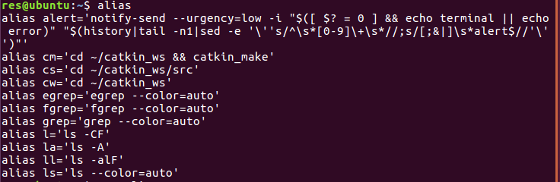
文件管理基础命令
alias 设置指令的别名
alias[别名]=[指令名称]
-p 显示当前所有的别名，和直接执行alias效果相同
alias grep 查看别名为grep的命令
unalias grep 取消别名
如果用unalias -a 则取消所有别名
将命令grep --color='auto'起别名别名为grep

Slide 12
文件管理基础命令
注意：alias的效力仅用于该次登入的操作。若要每次登入都可以使用之前设好的别名，可
在/etc/profile或自己的~/.bashrc中设定指令的别名。
如果你想给每一位用户都生效的别名，请把alias la='ls -al' 一行加在/etc/bashrc最后面，bashrc是环境变量的配置文件 /etc/bashrc和~/.bashrc 区别就在于一个是设置给全系统一个是设置给单用户使用

Slide 13

文件管理基础命令
find 查找文件所在的路径
find –name ‘filename’ 知道文件全名的情况
find –name ‘*ora*’ 知道文件名中包含的部分字符
find –name ‘ora*’ 知道文件名的开头部分
find –name ‘*ora’ 知道文件名的结尾部分

Slide 14
文件管理基础命令
管道 |
管道即是把前面的命令的输出作为后面命令的输入
如:
ps -ef|grep java
或者
ps axu|grep java
即是把ps -ef/ps aux的结果，提供给grep去搜索提供的关键字信息来源
输出|输入

Slide 15
文件管理基础命令
文件权限
文件权限分为读、写、执行 三种(有特殊情况),分别以rwx表示，使用ls -l 可以查看文件权限，如：
-rwxr-xr-- 1 test.sh root 35649 08-17 09:55 test.sh
rwx文件所有者的权限
r-x文件所有者同组用户的权限
r-x其他用户的权限
其中-代表没有权限，上面的tesh.sh的权限解读为:
所有者,即用户对此文件拥有读(r)写(w)和执行(x)权限
同组用户对此文件拥有读(r)和执行(x)权限，没有写(w)权限
其他用户对此文件只有读(r)权限

Slide 16
文件管理基础命令
chmod 修改文件权限(change mod)
有两种方法，一种是直接使用字母修改，另一种是使用数字修改
字母表示法:
chmod u=rwx,g=rx,o=r /opt/tesh.sh
即把tesh.sh的权限设置为所有者有rwx 权限，同组用户有rx权限，其他用户只有r权限
chmod a=r tesh.sh 所有用户只有r权限
chmod u+x tesh.sh 为所有者加上x权限
chmod +x tesh.sh 为所有用户加上x权限
chmod -w tesh.sh为所有用户去掉w权限
chmod u=wrx,go-r tesh.sh 所有者有wrx权限，同组和其他用户取消r权限

Slide 17
文件管理基础命令
数字表示法：
4 代表 r 2 代表 w 1代表x 0 代表没有权限:
如果要让文件tesh.sh的所有者有r w x 权限，同组用户有r
x权限，其他用户只有r权限，那么计算方法是：
所有者r+w+x=4+2+1 =7
同组用户 r+x=4+1=5
其他用户r=4
那么chmod u=rwx,g=rx,o=r 就等价于
chmod 754

Slide 18
文件管理基础命令
chown 更改文件所有者
如: chown zhangsan /opt/www 把/opt/www 的所有者改为zhangsan用户,
如果要把/opt/www连同它下面所有的文件和子目录都递归地更改，使用-R 参数,
即chown -R zhangsan /opt/www
chgrp更改文件的属组
chgrp zhangsan /opt/www 把/opt/www 的属组改为zhangsan用户,
如果要把/opt/www连同它下面所有的文件和子目录都递归地更改，使用-R 参数,
即chown -R zhangsan /opt/www
如果要同时修改用户和组：chown user:group file。 其中，user可
以不在指定的group中

Slide 19
文件管理基础命令
输入输出重定向
输出重定向 > file
>的意思是把标准输出重定向到文件file中，
如：ls>AA，把ls的查询结果重定向到AA文件中
在重定向时是“覆盖”
如echo “ ”>AA，会清空原来AA文件中的内容
如果要追究使用>>
如echo“hello”>>AA

Slide 20
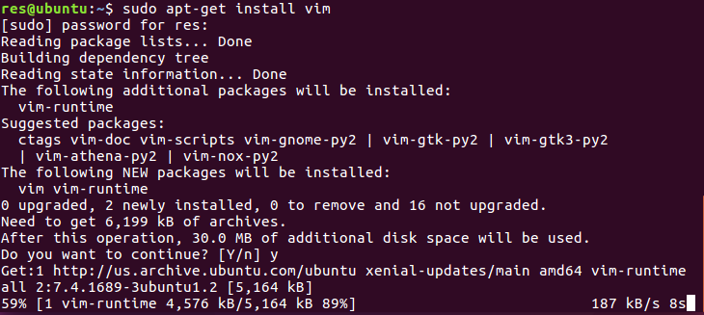
系统管理基础命令
sudo : Linux sudo命令以系统管理者的身份执行指令，也就是说，经由sudo所执行的指令就好像是root亲自执行。如：在普通用户下安装vim编辑器

Slide 21
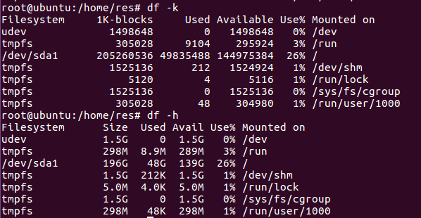
系统管理基础命令
df 查看磁盘空间
  -k 以kb为单位显示文件系统容量(单独执行df返回同样效果)
  -m 以mb为单位显示文件系统容量
  -h 以比较易读为单位显示文件系统容量

Slide 22
系统管理基础命令
ps 查看系统进程
ps通常与管道|，grep组合使用。如：
ps –ef|grep java
kill -9 进程号 强制终止一个进程
free 查看内存使用情况
-k 以kb为单位显示
-m 以mb为单位显示
-c num 刷新次数
cat /etc/issue查看当前使用系统的发行版本信息

Slide 23
其他常用命令
source--当我修改了~./bashrc文件，我想让它立刻生效，而不用重新登录；这时就想到用source命令，如:source ~./bashrc
ifconfig--网络信息查看
vi/vim 共分为三种模式，分别是命令模式（Command mode），输入模式（Insert mode）和底线命令模式
I切换到输入模式，以输入字符
Esc是退出输入模式
：切换到底线命令模式
wq保存退出当前文件
q!退出当前文件不保存修改的内容

Slide 24
谢谢~
Make Presentation much more fun

